Slide 1







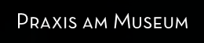
502 COVID-19 UP-Date Wiesbaden
Planung Stadt Wiesbaden - ambulanter Bereich
Bezirksärztekammer Wiesbaden (Dr. Michael Weidenfeld)
Hausärzteverband Bezirk Wiesbaden (Christian Sommerbrodt)
Praxisverbund Wiesbaden (Dr. Peter Hanke-Velten)
Ärzteclub Wiesbaden (Dr. Susanne Springborn)
KV Regionalbeirat (Dr. M.Weidenfeld und C.Sommerbrodt)
ÄBD (Dr. Michael Wilk und Peer-Malte Hartwig)
Dr. Boris Steinhardt (Praxis am Museum)
Hausarztpraxis
Sommerbrodt und Koll.
ohne Gewähr

Slide 2
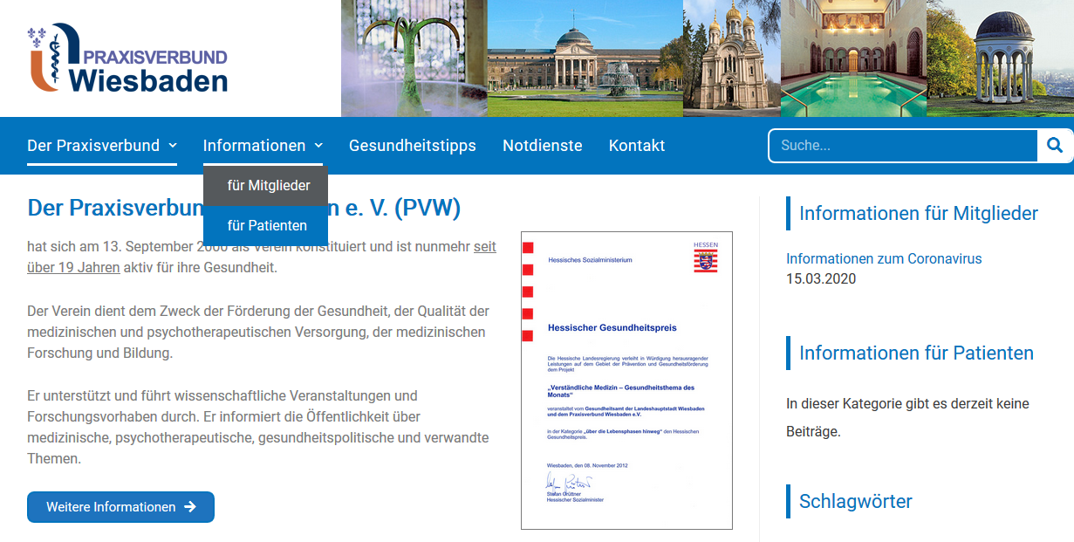
www.praxisverbund-wiesbaden.de

Slide 3
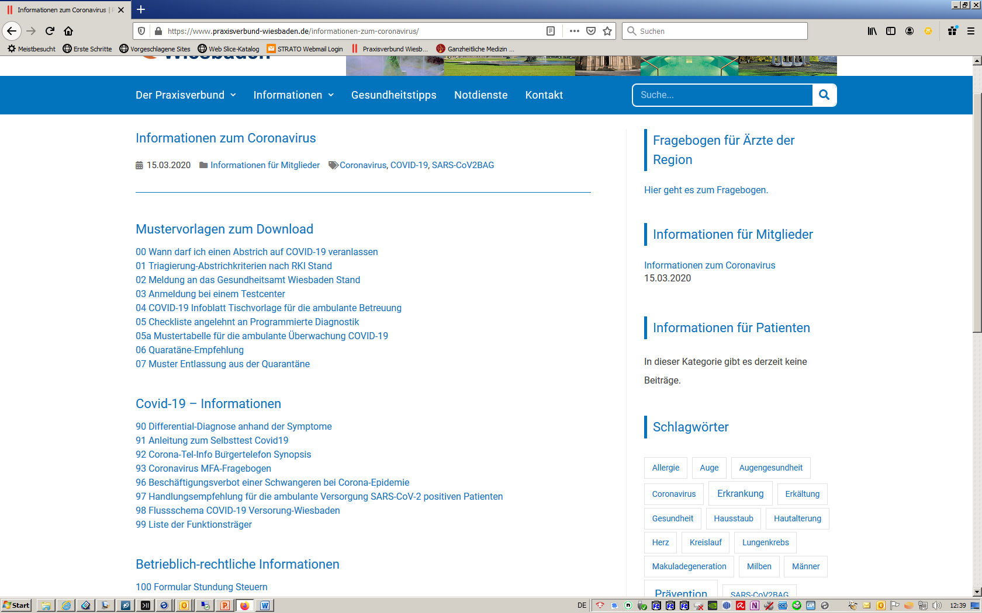

Slide 4
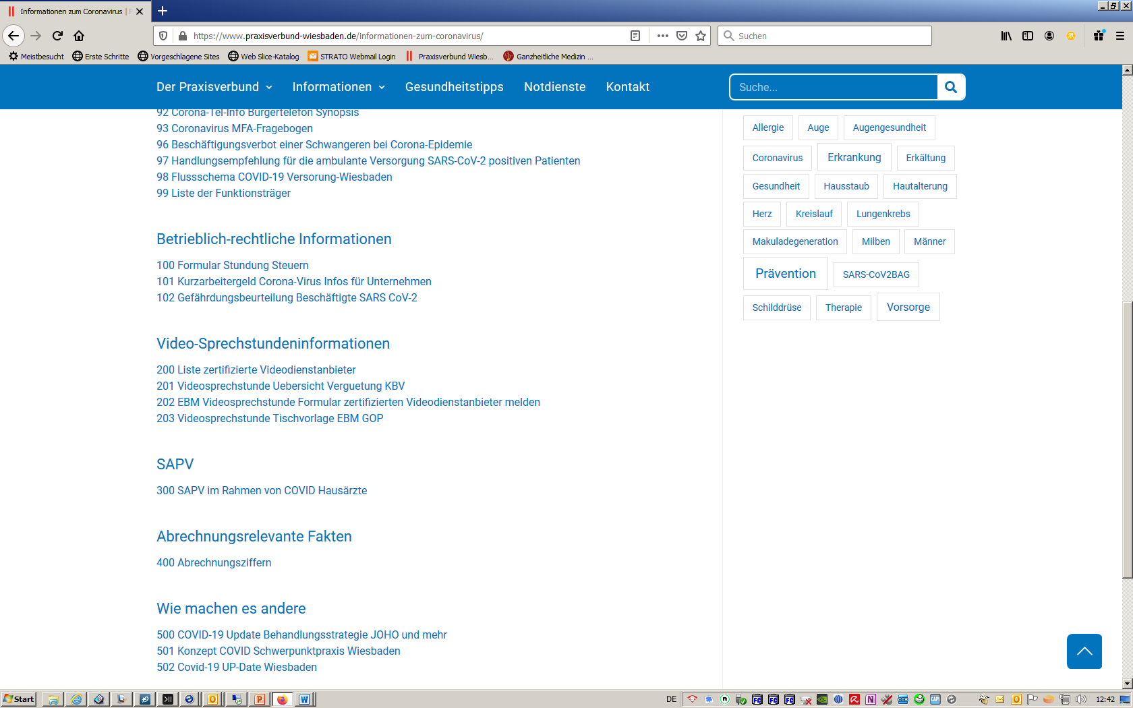

Slide 5
Mustervorlagen zum Download
  00-Wann darf ich einen Abstrich auf COVID-19 veranlassen
  01 Triagierung-Abstrichkriterien nach RKI Stand
  02 Meldung an das Gesundheitsamt Wiesbaden Stand
  03 Anmeldung bei einem Testcenter
  05 Mustertabelle für die ambulante Überwachung COVID-19
  05a Mustertabelle für die ambulante Überwachung COVID-19.xlsx
  06 Quaratäne-Empfehlung
  07 Muster_Entlassung aus der Quarantäne
Covid-19 - Informationen
  90 Differential-Diagnose anhand der Symptome
  91 Anleitung_zum_Selbsttest_Covid19
  92 Corona-Tel-Info_Bürgertelefon Synopsis.
  93 Coronavirus_MFA-Fragebogen
  96 Beschäftigungsverbot einer Schwangeren bei Corona-Epidemie
  97 Handlungsempfehlung für die ambulante Versorgung SARS-CoV-2 positiven Patienten
  98 Flussschema COVID-19 Versorgung-Wiesbaden
  99 Liste der Funktionsträger

Slide 6
Betrieblich-rechtliche Informationen
  100-Formular-Stundung-Steuern
  101-Kurzarbeitergeld_Corona-Virus_Infos für Unternehmen
  102_Gefährdungsbeurteilung_Beschäftigte_SARS_CoV-2
Video-Sprechstundeninformationen
  200-Liste_zertifizierte_Videodienstanbieter
  201-Videosprechstunde__Uebersicht_Verguetung-KBV
  202-EBM_Videosprechstunde_Formular-zertifizierten-Videodienstanbieter-melden
  203-Videosprechstunde-Tischvorlage-EBM-GOP
SAPV
  300 SAPV im Rahmen von COVID –Hausärzte

Slide 7
Abrechnungsrelevante Fakten
  400 Abrechnungsziffern
Wie machen es andere
  500 COVID-19 Update-Behandlungsstrategie-JOHO und mehr
  501 Konzept COVID-Schwerpunktpraxis-Wiesbaden
  502 Covid-19 UP-Date Wiesbaden
  Corona-Schwerpunktpraxis
  600 Informationen rund um die Corona-Schwerpunktpraxis_KVH_2020
  601 Hygieneempfehlung-Schwerpunktpraxis
Interessante Links
Anmeldung für REGIO-News nur für Ärzte der Region
  Keine Veröffentlichung der Daten – nur für den interne Gebrauch – für den schnellen Informationsaustausch !

Slide 8

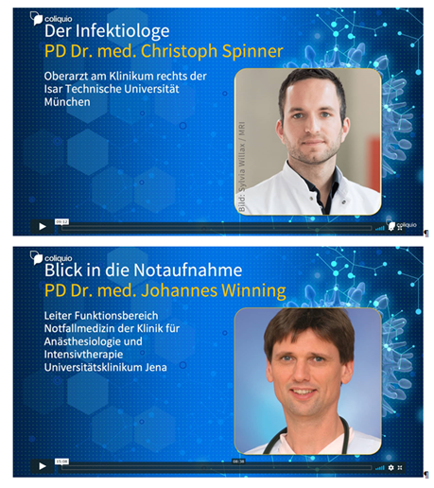
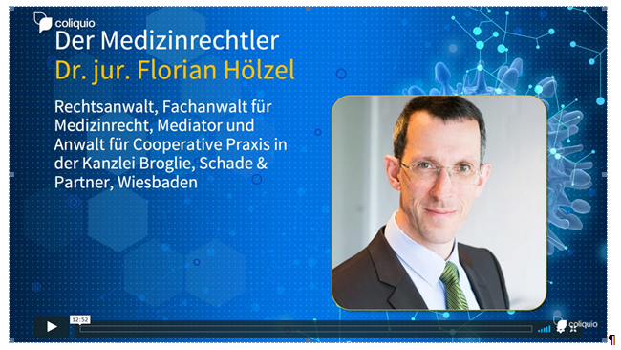
Links zu COVID-19
https://www.youtube.com/watch?v=z_wzMRuugcU
https://www.youtube.com/watch?v=CfJPssxOGM8
Oder bei www.coliquio.de

Slide 9
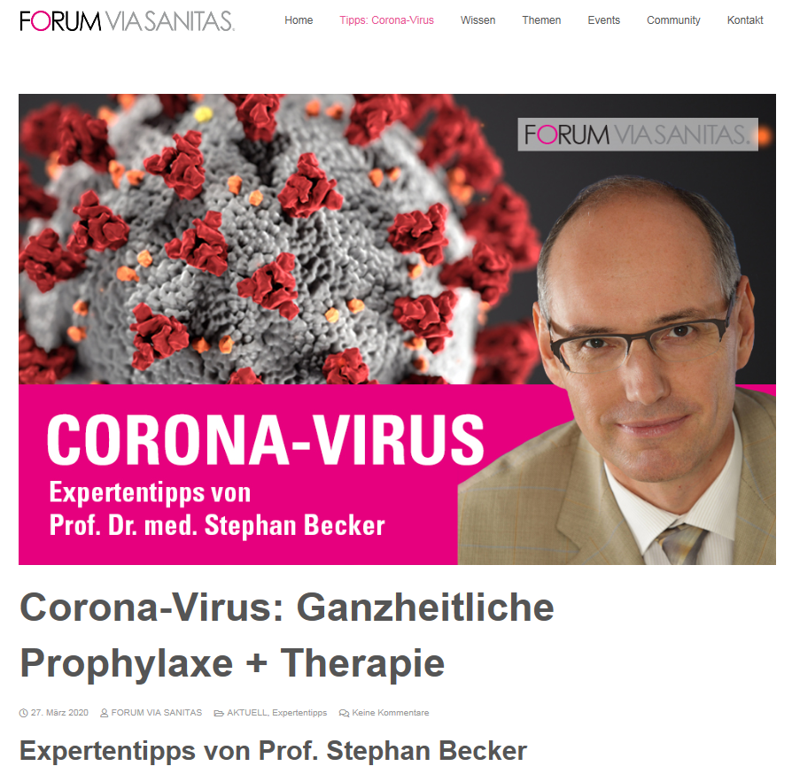
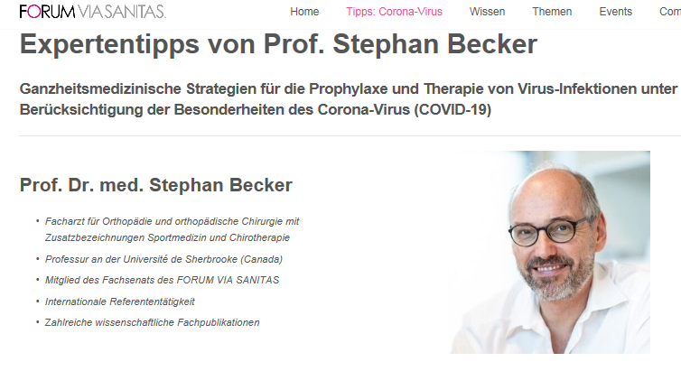
https://forumviasanitas.org/corona-virus-ganzheitliche-prophylaxe-therapie/

Slide 10
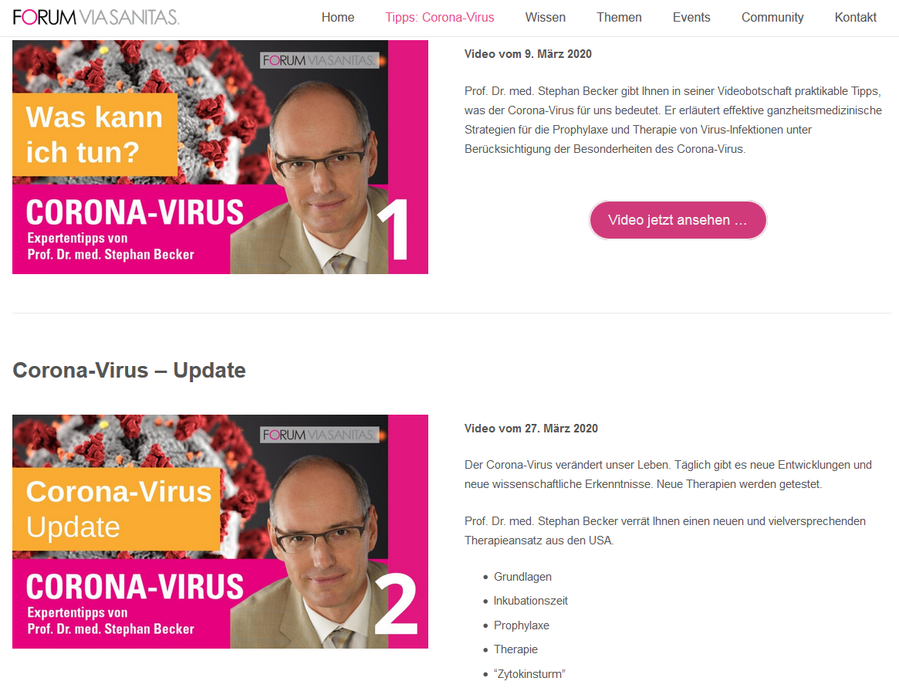

Slide 11
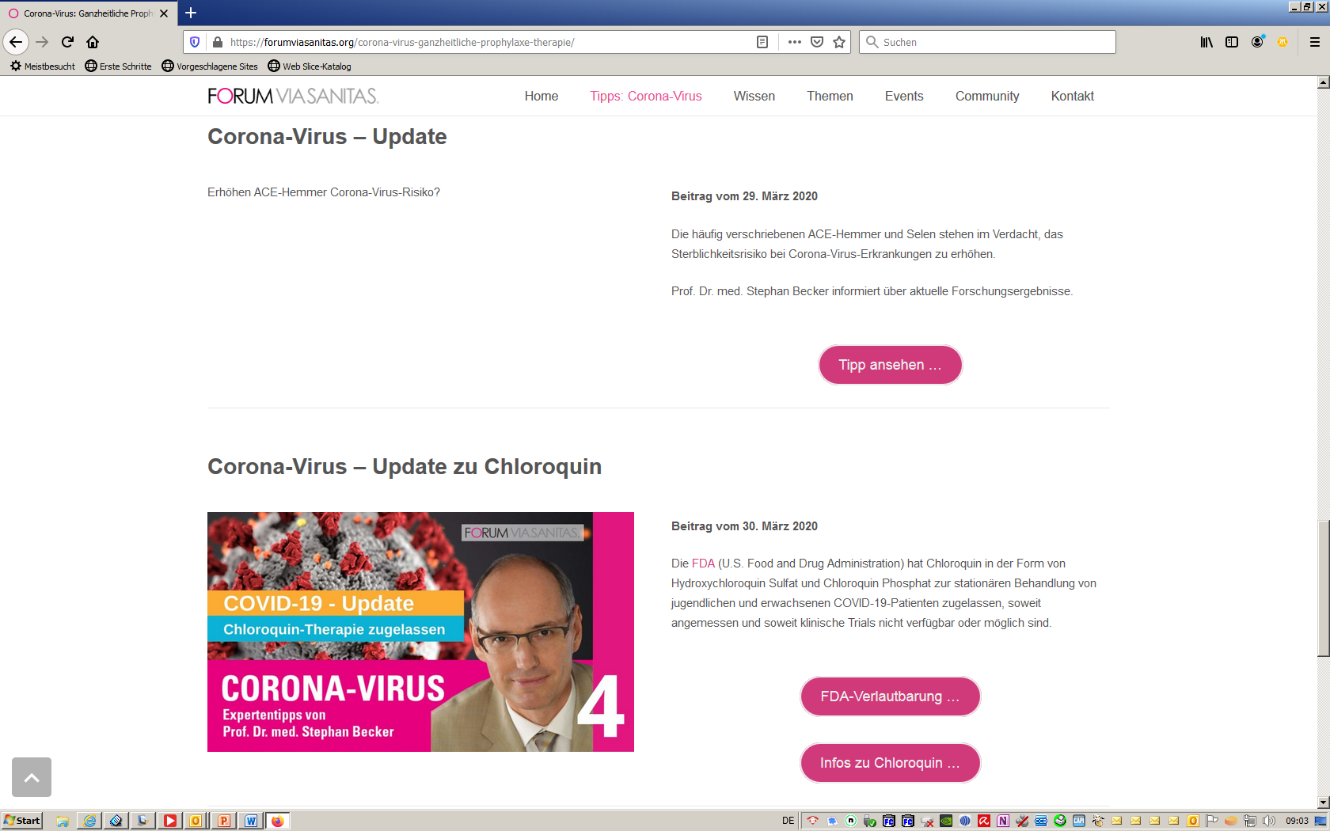

Slide 12
502 COVID-19 UP-Date Wiesbaden
Planung Stadt Wiesbaden - ambulanter Bereich
Bezirksärztekammer Wiesbaden (Dr. Michael Weidenfeld)
Hausärzteverband Bezirk Wiesbaden (Christian Sommerbrodt)
Praxisverbund Wiesbaden (Dr. Peter Hanke-Velten)
Ärzteclub Wiesbaden (Dr. Susanne Springborn)
KV Regionalbeirat (Dr. M.Weidenfeld und C.Sommerbrodt)
ÄBD (Dr. Michael Wilk und Peer-Malte Hartwig)
Dr. Boris Steinhardt (Praxis am Museum)
Hausarztpraxis
Sommerbrodt und Koll.
ohne Gewähr

